Slide 1
MapReduce计算模型
11

Slide 2
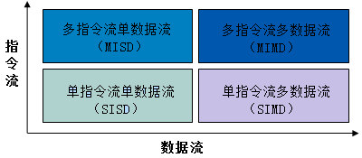
11.1 分布式并行计算系统
按照指令流和数据流划分：
单指令流单数据流
单指令流多数据流
多指令流单数据流
多指令流多数据流

Slide 3
11.1 分布式并行计算系统
多指令流多数据流（MIMD）
按照处理器是否共享内存划分：
多处理器共享内存机器
UMA架构和NUMA架构
多计算机独立内存体系
MPP和集群两种计算架构。
归属于MIMD体系的计算机：
并行向量处理机、对称多处理机、大规模并行处理机、工作站机群、分布式共享存储处理机

Slide 4
11.2 MapReduce计算架构
软件模块/计算单元
MapReduce本质思想——分治法：
将大数据集划分为小数据集
小数据集划分为更小数据集
将最终划分的小数据分布到集群节点上
以并行方式完成计算处理
将计算结果递归融汇，得到最后结果

Slide 5
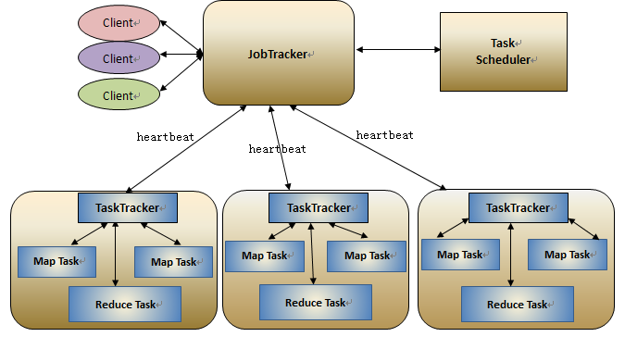
11.2 MapReduce计算架构
MapReduce四大组件：
Client
JobTracker
TaskTracker
Task

Slide 6
11.2 MapReduce计算架构
MapReduce主要任务——映射与简化：
Map（映射）：负责输入数据的分片、转化、处理，输出中间结果文件；
Reduce（简化）：以Map的输出文件为输入，对中间结果进行合并处理，得到最终结果并写入HDFS。
两类任务都有多个进程运行在DataNode上，相互间通过Shuffle阶段交换数据

Slide 7
11.2 MapReduce计算架构
键值对与输入格式
MapReduce是以键值对（key-value pair）格式来完成数据计算处理的
键是行键（RowKey）
多半用作索引（indexing）
值是字符串（character string）或二进制数组（binary string）形式
包含存储数据或信息。

Slide 8
11.2 MapReduce计算架构
文件分片——定义
把大数据文件进行分片，生成一个个 InputSplit （简称为 split ）
一个 InputSplit 对应一个计算任务（ task ），分配到计算节点，由map/reduce 进程执行计算处理
split是我们对数据文件出于计算需要的逻辑划分单位，但一个 HDFS 文件在集群中实际是以块（ block ）的物理形式存储的。 ——Split vs block？

Slide 9
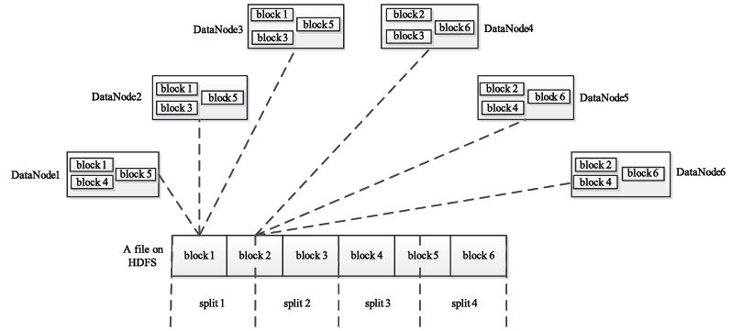
11.2 MapReduce计算架构
Split与Block：
Block
一个HDFS文件可以按block形式进行物理存储
HDFS的物理存储单元
Split
一个逻辑上对HDFS文件的划分方式
MapReduce的计算逻辑单元

Slide 10
11.2 MapReduce计算架构
Map数目设置
相关参数：
block_size : HDFS文件的block size
total_size : 输入文件整体的大小
input_file_num : 输入文件个数

Slide 11
11.2 MapReduce计算架构
计算流程：
1）使用默认map数
如果不进行任何设置，默认的map数由blcok_size决定：
default_num = total_size / block_size;
2）预设map数目
可通过参数mapred.map.tasks来设置期望的map数目，但是这个数只有在大于default_num的时候才会生效：
goal_num = mapred.map.task

Slide 12
11.2 MapReduce计算架构
计算流程：
3）设置分片大小（split size）
可以通过mapred.min.split.size 设置每个task处理的split的大小，但是这个大小只有在大于block_size的时候才会生效。
split_size = max(mapred.min.split.size, block_size);
split_num = total_size / split_size;
4）计算map数目
compute_map_num = min(split_num, max(default_num, goal_num))
5）每一个map处理的分片是不能跨越文件的，所以，最终的map个数应该为：
final_map_num = max(compute_map_num, input_file_num)

Slide 13
11.2 MapReduce计算架构
Map数目设置准则：
增加map个数→设置mapred.map.tasks 为一个较大的值；
减小map个数→设置mapred.min.split.size 为一个较大的值；
输入中有很多小文件，依然想减少map数目→需将小文件merge为大文件，然后使用第二点准则
输入格式处理：
将不同格式数据转换为键值表的步骤
基础类InputFormat类：
选择作为输入的文件或对象
提供把文件分片的InputSplits（）方法
为RecordReader读取文件提供一个工厂方法

Slide 14
11.2 MapReduce计算架构
输入格式 | 描述 | 键 | 值
TextInputFormat | 默认格式，读取文件的行 | 行的字节偏移量 | 行字符串内容
KeyValueInputFormat | 把行解析为键值对 | 第一个tab字符前的所有字符 | 行剩下的字符串内容
SequenceFileInputFormat | Hadoop定义的二进制格式 | 用户自定义 | 用户自定义
SequenceFileAsTextInputFormat | 是SequenceFileInputFormat的变体，它将键和值的顺序值转换为text。转换的时候会调用键和值的toString方法。这个格式可以是顺序文件作为流操作的输入。 | 转换后的键字符串 | 转换后的值字符串
SequenceFileAsBinaryInputFormat | SequenceFileAsBinaryInputFormat是SequenceFileInputFormat的另一种变体，它将顺序文件的二进制格式键和值封装为BytesWritable对象，应用程序可以任意地将这些字节数组解释为需要的类型。
DBInputFormat | DBInputForma是一个使用JDBC并且从关系数据库中读取数据的一种输入格式。由于它没有任何碎片技术，所以在访问数据库的时候必须非常小心，太多的mapper可能会事数据库受不了。因此DBInputFormat最好在加载小量数据集的时候用。

Slide 15
11.2 MapReduce计算架构
Map/Shaffle/Reduce任务与实现
MapReduce工作流程：

Slide 16
11.2 MapReduce计算架构
MapReduce主要三个工作阶段：
Map（映射）
Mapper执行map task，将输出结果写入中间文件
Shuffle（归并）
把Mapper的输出数据归并整理后分发给Reducer处理，包括merge，combine，sort和partition几个步骤；
Reduce（化简）
Reducer执行reduce task，将最后结果写入HDFS。

Slide 17
11.2 MapReduce计算架构
Map（映射）阶段
对于每一个split，系统都生成一个map task，调用Mapper来执行，将读入数据转换成键值对格式
完成计算处理后，将输出结果写入中间文件
一个Map任务可以在集群的任何计算节点上运行
多个Map任务可以并行地运行在集群上
Mapper的输入数据来源：MapContext
MapContext的实现依赖于：MapContextImpl
MapContextImpl内部组合：InputSplit和RecordReader
提供了读取和封装输入数据键值对（key, value）的方法。

Slide 18
11.2 MapReduce计算架构
Shuffle（归并）阶段
主要任务
将每个map task的输出结果进行归并、排序、然后按照一定的规则分发给Reducer去执行化简步骤
Shuffle任务实际上涉及到Map阶段的输出，以及Reduce阶段的输入
Shuffle阶段的两个部分：Map相关部分和Reduce相关部分

Slide 19
11.2 MapReduce计算架构
Shuffle（归并）阶段——Map端的Shuffle
Mapper从HDFS读取split，然后执行map ()；
根据key或value以及Reducer数量划分输出中间键值表，决定交由哪个reduce task来处理。
将中间数据写入内存缓冲区。
map task完成时，将全部溢写文件归并到一起合成一个溢写文件（Merge）

Slide 20
11.2 MapReduce计算架构
Shuffle（归并）阶段——Reduce端的Shuffle
Copy领取数据
Merge归并数据
最后的归并文件作为Reducer的输入文件发送给Reducer执行
最后输出结果存入HDFS
将多个Map任务的输出结果按照不同的分区copy到不同的reduce节点执行reduce task
每个reduce task都会创建一个Reducer实例
通过执行Reducer的reduce ()方法将来自不同Map的具有相同的key值的键值对进行合并处理
Reducer会通过调用OutputCollector对象将它所完成的化简结果写入HDFS文件系统，输出文件格式由OutputFormat类来控制

Slide 21
11.3 实际案例展示
案例描述
输入文件：一个包含3行文字的文本文件（每个单词间用空格隔开，图（见下页）最左侧Input列所示）；
输出结果：该文件的词频统计，每一行输出一个键值对“单词，出现次数”（图（见下页）最右侧Final result列所示）；
计算模型：MapReduce

Slide 22
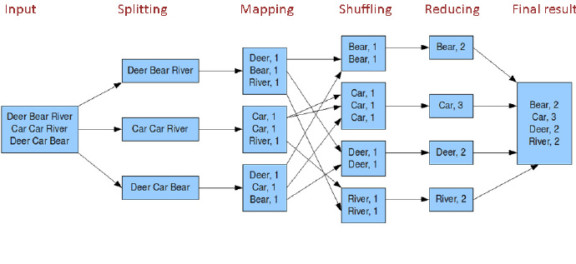
11.3 实际案例展示

Slide 23
11.3 实际案例展示
第一步：Split
假设将输入数据文件分为3个split，每个split包含一行文字

Slide 24
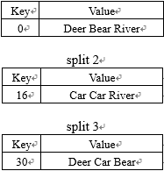
11.3 实际案例展示
第二步：Map
首先将split的每一行文字转换成如下的键值对（每行第一个字符的字节偏移量作为Key）：

Slide 25
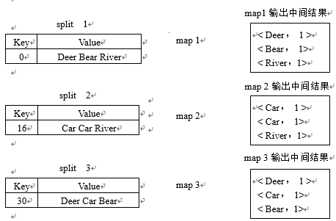
11.3 实际案例展示
第二步：Map
然后针对每一个split执行map ( )方法，此处为对上述键值对表的每一行进行词频统计，每一个Map任务（针对一个split）都会生成如下的键值对：

Slide 26
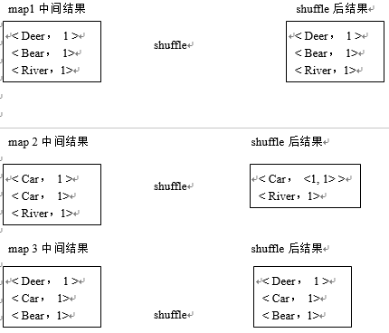
11.3 实际案例展示
第三步：Shuffle
Map端shuffle
没有定义Combiner：

Slide 27
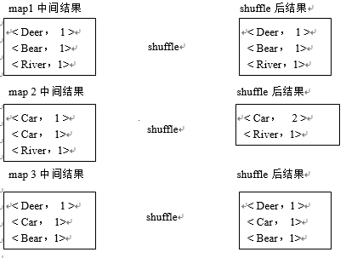
11.3 实际案例展示
第三步：Shuffle
Map端shuffle
定义了Combiner：

Slide 28
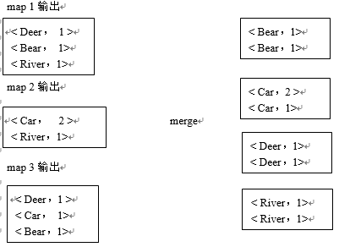
11.3 实际案例展示
第三步：Shuffle
Reduce端shuffle：

Slide 29
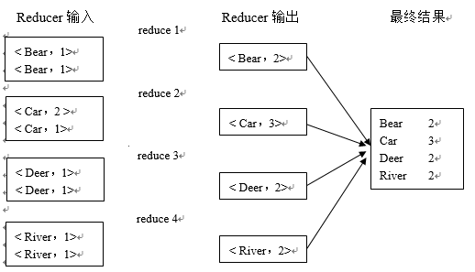
11.3 实际案例展示
第四步：Reduce

Slide 30
End of Session
Thank you!

